Slide 1
Музыка в театре, в кино, на телевидении

Slide 2
Анкета
Нравиться ли тебе музыка?
Любишь ли ты слушать музыку дома, ходить на концерты?
Любишь ли ты петь вместе с другими так, чтобы получалось слаженно и хорошо?
Умеешь ли ты слышать себя и других в коллективе (в ансамбле)?
Знаешь ли ты песни: «В траве сидел кузнечик», «Антошка», Чунга-чанга», «Чему учат в школе», «Песенка Крокодила Гены»?
Знаешь ли ты композитора, который написал перечисленные ранее песни?

Slide 3
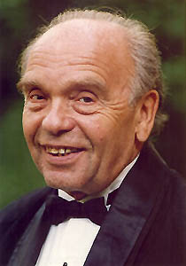
Владимир Яковлевич Шаинский
Родился 12 декабря 1925 года в Киеве.
1936-43г. – обучение в музыкальной школе при Киевской консерватории, в консерватории г.Ташкент
1943г. - призвали в армию.
После Великой Отечественной войны поступил на оркестровый факультет Московской консерватории (солист-скрипач), которую окончил в 1949 году.
Работал:
3 года в оркестре Леонида Утесова,
преподавал в музыкальной школе,
работал оркестровщиком, композитором и музыкальным руководителем различных эстрадных оркестров.
В 1962 году Шаинский поступил на композиторский факультет Бакинской консерватории, где занимался в классе Кара Караева.
Я чувствую себя гораздо моложе своих лет.
В.Шаинский

Slide 4
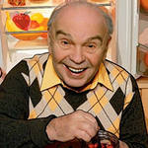
Музыка Владимира Шаинского
В 1970-е годы его имя звучало рядом с А.Островским, А.Пахмутовой, М.Таривердиевым и другими крупнейшими композиторами песенного жанра, а сами песни - "Не плачь, девчонка", "Когда цвели сады", "Идет солдат по городу", "Родительский дом" и многие другие - пользовались поистине народной любовью. Их исполняли Анна Герман, Лев Лещенко, Муслим Магомаев, Алла Пугачева, и многие другие ведущие артисты эстрады тех лет. Много и плодотворно Владимир Шаинский работал в кино, с его участием сняты фильмы: "Финист Ясный Сокол", ""И снова Анискин", "Расписание на послезавтра", "Школьный вальс", "4:0 в пользу Танечки", "Утро без отметок", "Зловредное воскресенье".
Отдельной строкой в творческой биографии Владимира Шаинского проходит детская тема.
Для детей композитор работает много и увлеченно. Он автор детской оперы "Трое против Марабука", известных каждому ребенку песен и музыки к популярнейшим мультфильмам.

